Slide 1

Контекстная реклама Технологии 2013
Степан Семилетов
ArrowMedia

Slide 2

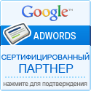
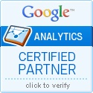

Не хочу заморачиваться!
Простой критерий выбора агентства

Slide 3
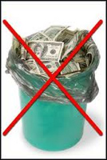
Другой критерий
Хорошо = звонки и продажи!
Но!
Часть бюджета приносит результат, часть – тратится впустую…

Slide 4
Правильный критерий
Целевое действие на сайте (KPI)
НЕ интернет-магазин
Посещение страницы контактов
Просмотр «О компании»
Показатель отказов
Оформление заявки
Звонок
Интернет-магазин
Просмотр более 5 стр. каталога
Добавление в корзину
Подтверждение заказа
Регистрация на сайте
Звонок

Slide 5
Инструменты:
Google Analytics
Яндекс Метрика
Calltracking-системы

Slide 6
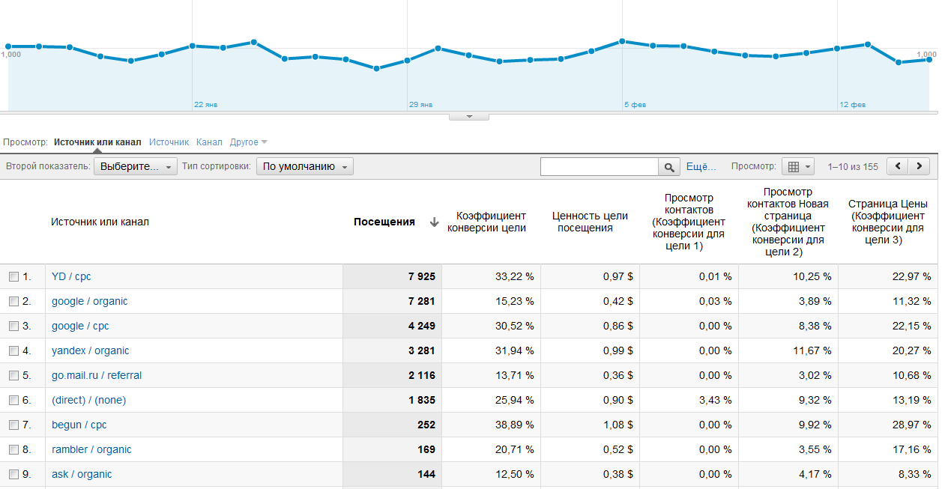
Google Analytics - целевые действия для НЕ интернет-магазина

Slide 7
Google Analytics
+ сравнение разных каналов
+ позволяет управлять эффективностью РК
+ выявление проблем на сайте
- отслеживание Директа требует настройки
- не дает понимания офлайн-активности

Slide 8
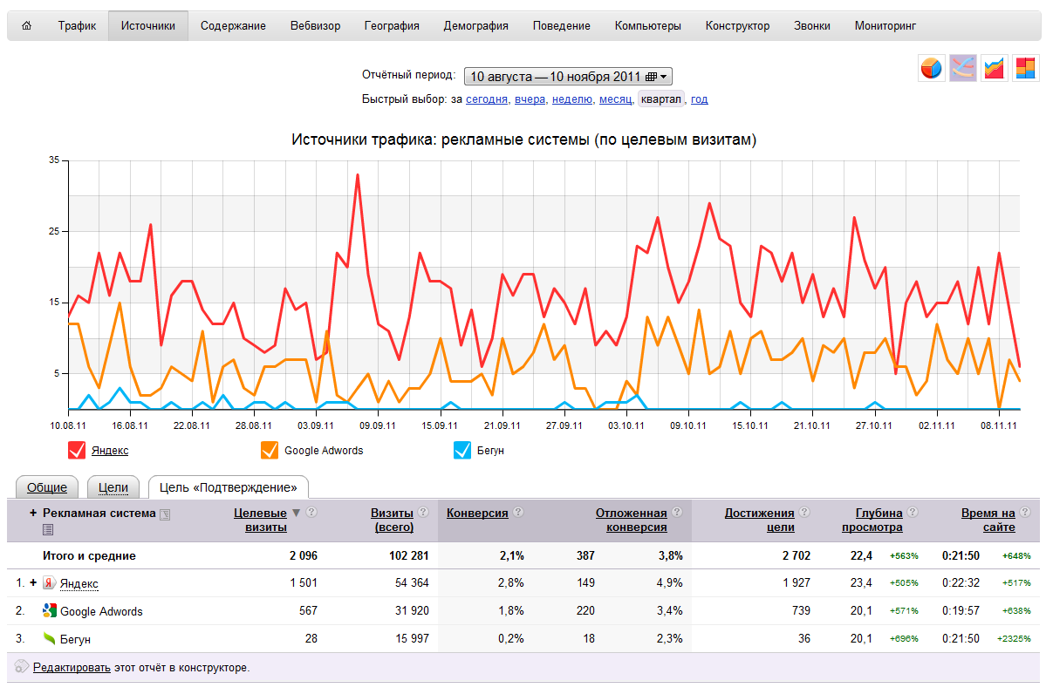
Яндекс Метрика

Slide 9
Яндекс Метрика
+ отслеживает Директ и AdWords автоматически
+ показывает видеозапись сессии
+ отслеживает звонки по рекламе в Директе
+ позволяет анализировать формы заказа
неточные данные по AdWords
сложность сравнения разных источников
нет привязки к деньгам (на уровне кампаний и ключевых слов)

Slide 10
Отчетность по данным GA, YM
Цель: «Заявка на сайте» - посетитель отправил свои контактные данные.
Источник посетителей | Число заявок с сайта | Конверсия, % | Сред. цена заявки, руб.
Yandex Direct | 166 | 2,2% | 542
Google AdWords | 88 | 1,4% | 284
Begun (Rambler) | 53 | 0,7% | 375
Yandex Organic | 202 | 1,8% | -
Прямые заходы | 101 | 4,5% | -
Выводы и рекомендации:
1. Уменьшение средней цены достижения цели в системе Яндекс.Директ
2. Перераспределение части средств из Яндекс Директ в Google AdWords (оптимальный по ROI канал).

Slide 11
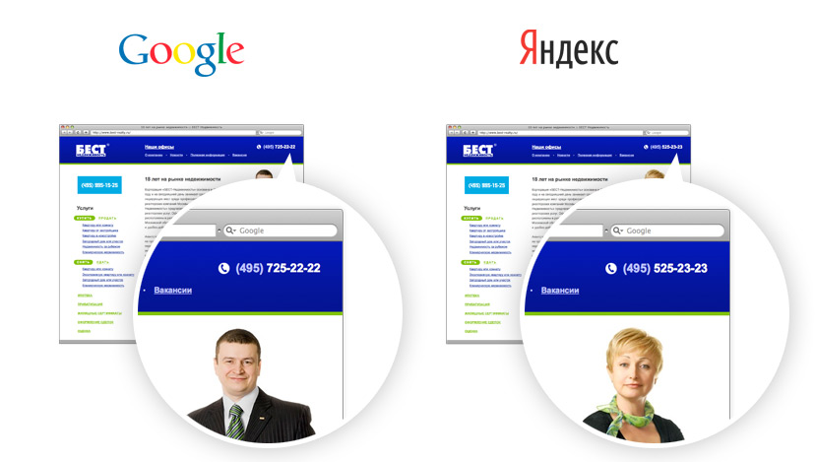
CallTracking – подмена номеров

Slide 12
Call Tracking
+ Связывает рекламу и звонки
+ Знаем цену звонка для каждого источника
+ Звонки с точностью до ключевого слова
Требует аренды номеров
Требуется настройка рекламных кампаний
Выше точность – больше бюджет

Slide 13
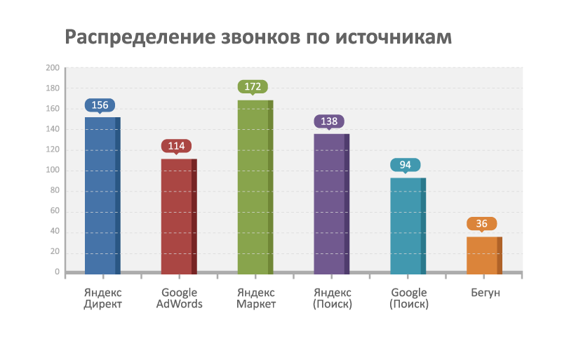

Slide 14
Отчет по звонкам
Источник | Число звонков | Расход, руб. | Цена звонка, руб.
Яндекс Директ | 52 | 52 900 | 1 017
Google AdWords | 20 | 36 422 | 1 821
Бегун | 10 | 12 298 | 1 230
SEO | 30 | 50 685 | 1 690
Итого | 112 | 152 305 | 1 359

Slide 15
Главное в работе с агентством
Определить критерии эффективности
Контролируйте:
Динамику % конверсии
Число достижения целей/звонки
Динамику стоимости привлечения
Возврат инвестиций (ROI)

Slide 16

Идеальна ли ваша реклама?
Утверждены KPI и настроено отслеживание.
Идеал в Яндекс Директ:
уникальные объявления для каждого ключевого слова
увеличение цены за клик при перезапуске объявления
отдельные кампании для категорий и регионов
отдельные кампании для поиска и тематики

Slide 17
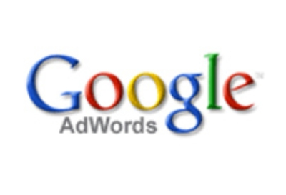
Норматив по Google AdWords
Разные кампании для поиска и тематики
1 группа – 1 ключевое слово
«Показатель качества» >7 для «основных» слов
Баннеры и тексты в сети (КМС)
Расширения объявлений
Ремаркетинг

Slide 18
Не рекламой единой!
Четкая структура в виде списка
Заголовок и подзаголовки – 90% успеха
Суть и смысл в первом экране
Крупные кнопки «Call to Action»
Призыв к действию в конце страницы

Slide 19
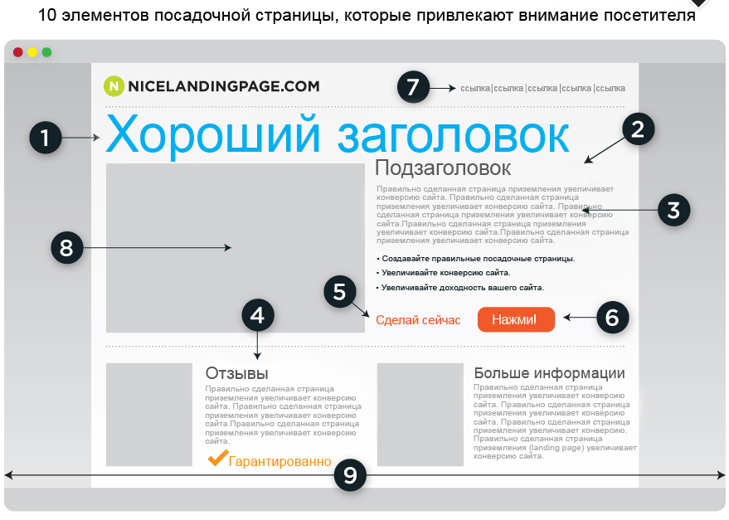

Slide 20
Как улучшить страницы? Простейшие тесты!
Незнакомый с вашим сайтом человек
Достаточно 4-х человек, чтобы понять главные проблемы сайта.
Дайте задание что-то купить или найти и посмотрите, что получится ☺

Slide 21
Реклама с оплатой за результат (CPA, «лидогенерация»)
+ хороша для массовых услуг
+ подходит ленивым ☺
нет контроля и управления
не работает на «узких» рынках
снижает риски, повышает затраты
рекламодатель не управляет ценой
не развивает бизнес: -знания, -опыт, -общение

Slide 22
Степан Семилетов
ЭрроуМедиа
www.arwm.ru

